Slide 1

Sistema de Gestão de Eventos
Bases de dados
João Oliveira 102631
Francisco Albergaria 114646

Slide 2


Introdução
O que é?
O que faz?
O que faz?
O que faz?
Empresa que ajuda cliente a criar e personalizar eventos que estes queiram realizar
É possível adicionar clientes e associá-los às respetivas reservas.
É possível também associar reservas e associá-las aos respetivos eventos, espaços, etc
É também possível adicionar gestores que podem adicionar empregados e serviços extra à reserva

Slide 3

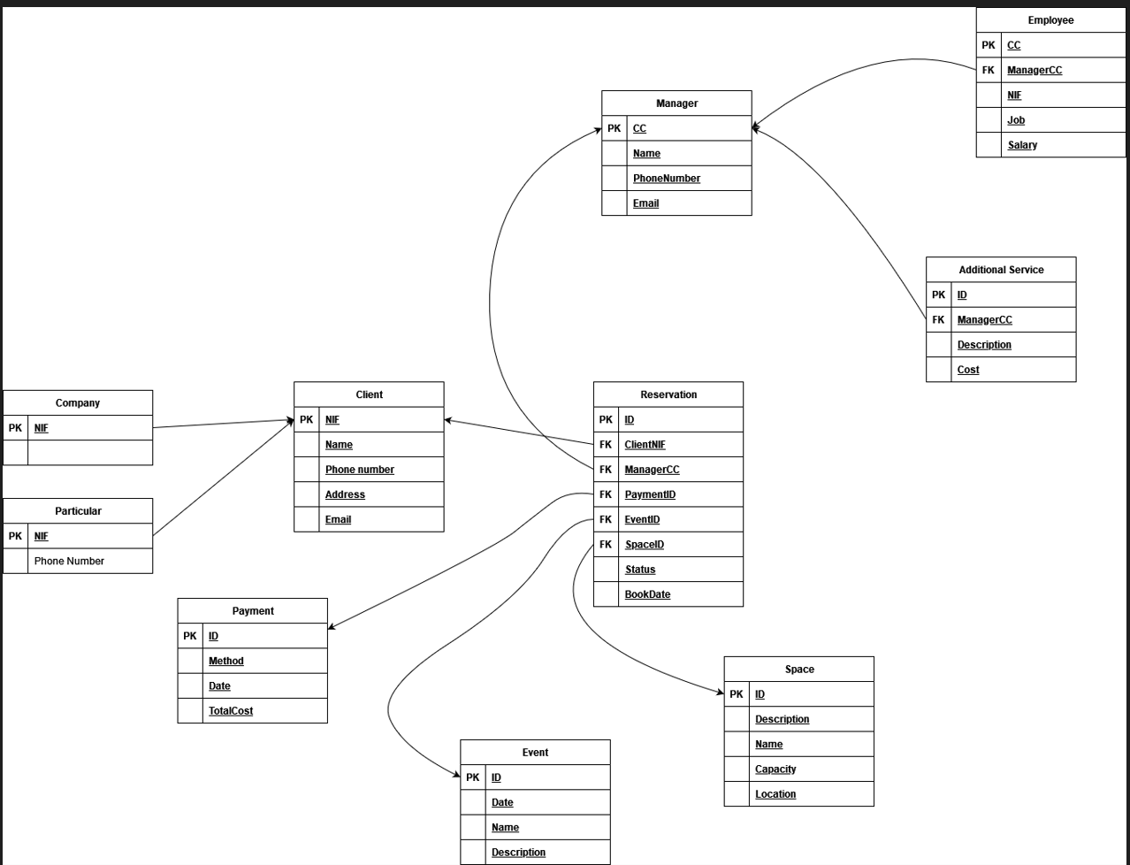
Diagrama Relacional

Slide 4

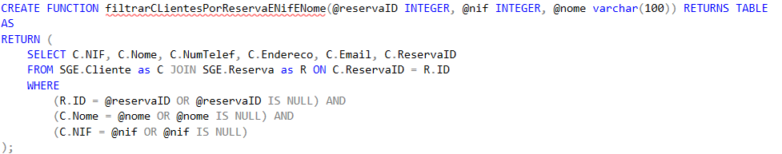
UDFs
Pesquisar um cliente baseado nos seus dados

Slide 5
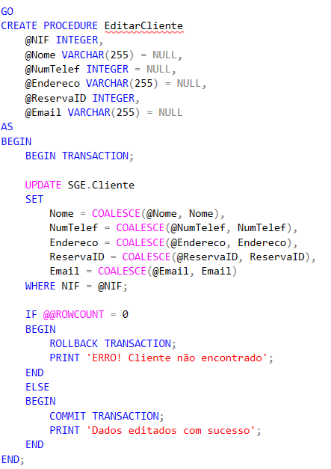
SPs
Editar um cliente

Slide 6


Views
Visualizar cliente com os detalhes da sua reserva

Slide 7
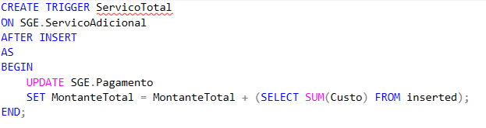
Triggers
Incrementar o montante total da reserva

Slide 8
DEMO

